Slide 1
Τρίτο μάθημα 2024

Slide 2
Αριθμητικός μέσος όρος
7, 13, 22, 9, 11, 4. άθροισμα 66, διά 6 ίσον 11.
Γενικά, όταν έχουμε Ν προσθετέους
Τότε ο αριθμητικός μέσος όρος είναι:

Slide 3
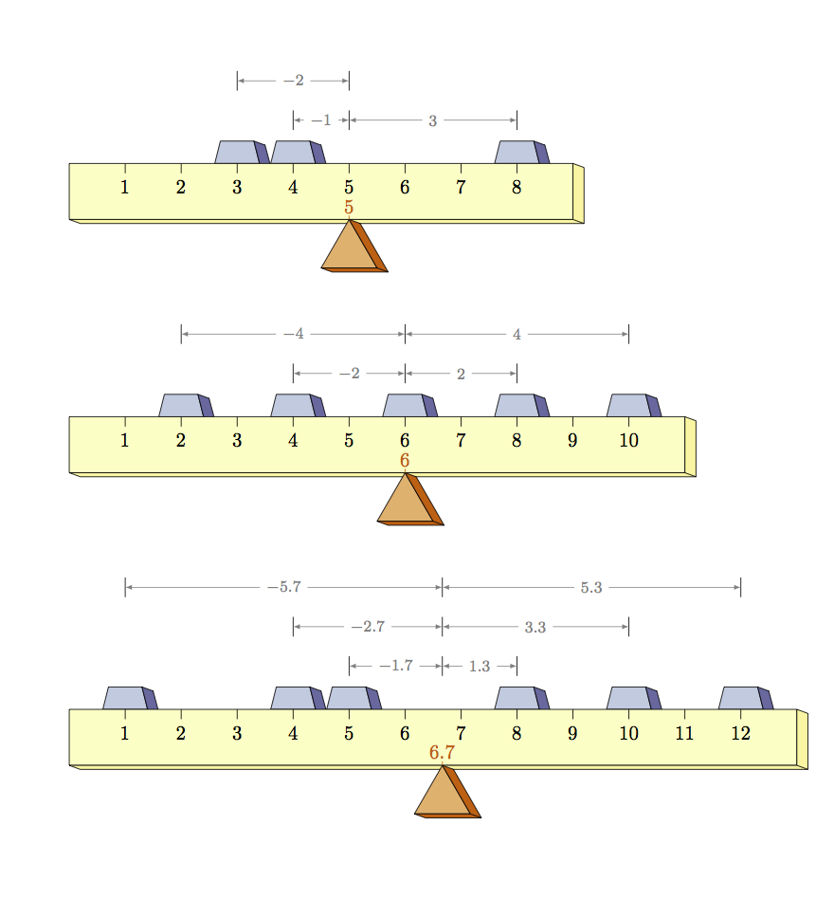

Slide 4
Ιδιότητες του αριθμητικού μέσου όρου
Αποκλίσεις (deviations) από τον μέσο όρο
Αρχικά ή ακατέργαστα (raw) δεδομένα

Slide 5
Ιδιότητες του αριθμητικού μέσου όρου
Πρώτη ιδιότητα: Το άθροισμα των αποκλίσεων από τον μέσο όρο ισούται με το μηδέν
Παράδειγμα: Ο αριθμητικός μέσος των τιμών 7, 13, 22, 9, 11, 4 είναι το 11
Οι αποκλίσεις από τον μέσο όρο είναι -4, 2, 11, -2, 0, -7. Το άθροισμά τους είναι 0.

Slide 6
Ιδιότητες του αριθμητικού μέσου όρου
Δεύτερη ιδιότητα: Το άθροισμα των τετραγώνων των αποκλίσεων από τον αριθμητικό μέσο όρο είναι μικρότερο από το άθροισμα των τετραγώνων των αποκλίσεων από κάθε άλλη τιμή

Slide 7
Ιδιότητες του αριθμητικού μέσου όρου
Παράδειγμα: Ο αριθμητικός μέσος των τιμών 7, 13, 22, 9, 11, 4 είναι το 11
Οι αποκλίσεις από τον μέσο όρο είναι -4, 2, 11, -2, 0, -7 (μηδέν)
Τα τετράγωνα των αποκλίσεων είναι 16, 4, 121, 4, 0, 49. Το άθροισμά τους είναι το 194.
Αν είχαμε διαλέξει π.χ. το 13 αντί του 11, το άθροισμα των αποκλίσεων θα ήταν -6, 0, 9, 4, 2, -9
Στο τετράγωνο είναι 36, 0, 81, 16, 4, 81 (σύνολο 218).

Slide 8
Η Διακύμανση
Για τον πληθυσμό, η διακύμανση είναι στην ουσία ο μέσος όρος των τετραγώνων των αποκλίσεων από τον μέσο όρο του πληθυσμού.
Για το δείγμα, διαιρούμε όχι με το μέγεθος του δείγματος Ν, αλλά με Ν-1
Και αυτό γιατί αν και η ποσότητα Ν δεν διαφέρει πολύ από την ποσότητα Ν-1, όταν υπολογίζουμε τη διακύμανση του πληθυσμού διαιρώντας με Ν, κάνουμε συστηματικό σφάλμα. Υπολογίζουμε μια διακύμανση μικρότερη κατά (Ν-1)/Ν. Όταν, όμως, διαιρούμε δια Ν-1, το πρόβλημα λύνεται.

Slide 9
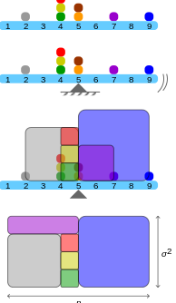

Slide 10
Η διακύμανση
O μέσος όρος των τιμών 1, 4, 7, 10, 13 είναι το 7. Όπως είδαμε, οι αποκλίσεις από τον μέσο όρο είναι
-6, -3, 0, +3, +6. Στο τετράγωνο οι αποκλίσεις αυτές είναι 36, 9, 0, 9, 36. Το άθροισμα των τετραγώνων των αποκλίσεων είναι 90. Με τι θα διαιρέσουμε;
Για τον πληθυσμό, η διακύμανση είναι στην ουσία ο μέσος όρος των τετραγώνων των αποκλίσεων από τον μέσο όρο του πληθυσμού.

Slide 11
Η διακύμανση
Έστω ότι έχουμε τον πληθυσμό {1, 2, 3}
Ο μέσος όρος είναι το 2
Η διακύμανση είναι το 0,667

Slide 12
Η Διακύμανση και η Τυπική Απόκλιση
Η διακύμανση είναι ένας δείκτης υψωμένος στο τετράγωνο. Για παράδειγμα, αν μετράμε το μήκος σε μέτρα, η διακύμανση μετράει τετραγωνικά μέτρα. Για να απαλαγούμε από τα τετράγωνα, χρησιμοποιούμε την τετραγωνική ρίζα της Διακύμανσης, την οποία ονομάζουμε «Τυπική Απόκλιση»

Slide 13
Ιδιότητες της διακύμανσης
Όταν στις αρχικές τιμές προσθέτουμε έναν αριθμό, η διακύμανση δεν αλλάζει. Για παράδειγμα, αν στις τιμές 1, 4, 7, 10, 13 προσθέσουμε το π.χ. 5, οι τιμές θα γίνουν 6, 9, 12, 15, και 18. Ο αρχικός μέσος όρος είναι 7 και ο νέος μέσος όρος είναι 7+5=12. Η διακύμανση είναι πάντα η ίδια, αφού οι αποστάσεις από τον νέο μέσο όρο παραμένουν -6, -3, 0, +3 και +6.

Slide 14
Ιδιότητες της διακύμανσης
Όταν οι αρχικές τιμές πολλαπλασιάζονται με έναν αριθμό, η διακύμανση πολλαπλασιάζεται με τον ίδιο αριθμό. Αν μια κατανομή έχει μέσο όρο

Slide 15
Ασκήσεις
Για τις τιμές 2, 5, 9, 10, 15, 19 υπολογίστε το εύρος, την μέση απόκλιση, τη διακύμανση του δείγματος, την τυπική απόκλιση του δείγματος
Η διακύμανση σε ένα δείγμα Ν είναι 20. Ποια θα είναι η διακύμανση αν όλες οι τιμές πολλαπλασιαστούν με το 5 και αν διαιρεθούν με το 5;

Slide 16
Τυπικές τιμές
Περιπτώσεις | Χ | x | z
Α | 3 | -7 | -1,11
Β | 6 | -4 | -0,63
Γ | 7 | -3 | -0,47
Δ | 9 | -1 | -0,16
Ε | 15 | 5 | 0,79
Ζ | 20 | 10 | 1,58
Άθροισμα | 60 | 0,00 | 0,00
Μέσος όρος | 10 | 0,00 | 0,00
Τυπική απόκλιση (s) | 6,32 | 6,32 | 1

Slide 17
Τυπικές τιμές z
Βαθμός |  | s
Ιστορία | 65 | 8
Μαθηματικά | 52 | 12
Έστω ότι κάποιος πήρε 57 στην Ιστορία και 58 στα Μαθηματικά.
Ο τυπικός βαθμός για την Ιστορία είναι 57-65)/8= -1,0 ενώ στα Μαθηματικά είναι (58-52)/12= 0,5.

Slide 18
Skewness and Kurtosis (Λοξότητα και Κύρτωση)
6 | 8 | 10 | 12 | 14
-4 | -2 | 0 | +2 | +4
6 | 8 | 10 | 11 | 15
-4 | -2 | 0 | +1 | +5

Slide 19
Kανονική κατανομή
Και τιμές z

Slide 20
Ιδιότητες της κανονικής κατανομής:
Είναι «κωδωνοειδής».
Είναι συμμετρική ως προς τον μέσο όρο, μ. Ο μέσος όρος, η διάμεσος και η συχνότερη (δεσπόζουσα) τιμή ταυτίζονται.
Η συνολική περιοχή κάτω από την κατανομή είναι 1 (ή 100%)
50% της περιοχής βρίσκεται αριστερά από τον μέσο όρο και 50% βρίσκεται δεξιά από τον μέσο όρο.
Περίπου 68% της περιοχής βρίσκεται μεταξύ 1 τυπικής απόκλισης, σ, δεξιά και αριστερά από τον μέσο όρο.
68%
σ
σ
μ - σ
μ
μ + σ

Slide 21
Ιδιότητες της κανονικής κατανομής:
Είναι «κωδωνοειδής».
Είναι συμμετρική ως προς τον μέσο όρο, μ. Ο μέσος όρος, η διάμεσος και η συχνότερη (δεσπόζουσα) τιμή ταυτίζονται.
Η συνολική περιοχή κάτω από την κατανομή είναι 1 (ή 100%)
50% της περιοχής βρίσκεται αριστερά από τον μέσο όρο και 50% βρίσκεται δεξιά από τον μέσο όρο.
Περίπου 68% της περιοχής βρίσκεται μεταξύ 1 τυπικής απόκλισης, σ, δεξιά και αριστερά από τον μέσο όρο.
Περίπου 95% της περιοχής βρίσκεται μεταξύ 2 τυπικών αποκλίσεων από τον μέσο όρο.
95%
σ
σ
σ
σ
μ - 2σ
μ - σ
μ
μ + σ
μ + 2σ

Slide 22
Ιδιότητες της κανονικής κατανομής:
Είναι «κωδωνοειδής».
Είναι συμμετρική ως προς τον μέσο όρο, μ. Ο μέσος όρος, η διάμεσος και η συχνότερη (δεσπόζουσα) τιμή ταυτίζονται.
Η συνολική περιοχή κάτω από την κατανομή είναι 1 (η 100%).
50% της περιοχής βρίσκεται αριστερά από τον μέσο όρο και 50% βρίσκεται δεξιά από τον μέσο όρο.
50%
50%
μ

Slide 23
Ιδιότητες της κανονικής κατανομής:
Είναι «κωδωνοειδής».
Είναι συμμετρική ως προς τον μέσο όρο, μ. Ο μέσος όρος, η διάμεσος και η συχνότερη (δεσπόζουσα) τιμή ταυτίζονται.
Η συνολική περιοχή κάτω από την κατανομή είναι 1 (ή 100%)
Το 50% της περιοχής βρίσκεται αριστερά από τον μέσο όρο και 50% βρίσκεται δεξιά από τον μέσο όρο.
Περίπου το68% της περιοχής βρίσκεται μεταξύ 1 τυπικής απόκλισης, σ
Περίπου το 95% της περιοχής βρίσκεται μεταξύ 2 τυπικών αποκλίσεων από τον μέσο όρο
Περίπου το 99% της περιοχής βρίσκεται μεταξύ 3 τυπικών αποκλίσεων από τον μέσο όρο.
99%
σ
σ
σ
σ
σ
σ
μ - 3σ
μ - 2σ
μ - σ
μ
μ + σ
μ + 2σ
μ + 3σ

Slide 24
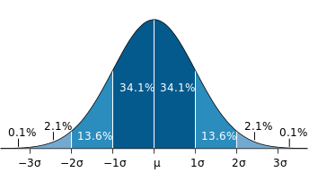

Slide 25
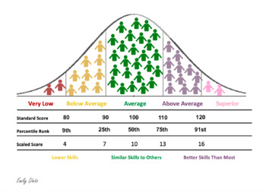

Slide 26
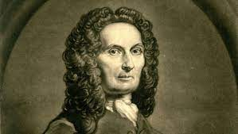
Abraham DeMoivre (1667- 1754)

Slide 27
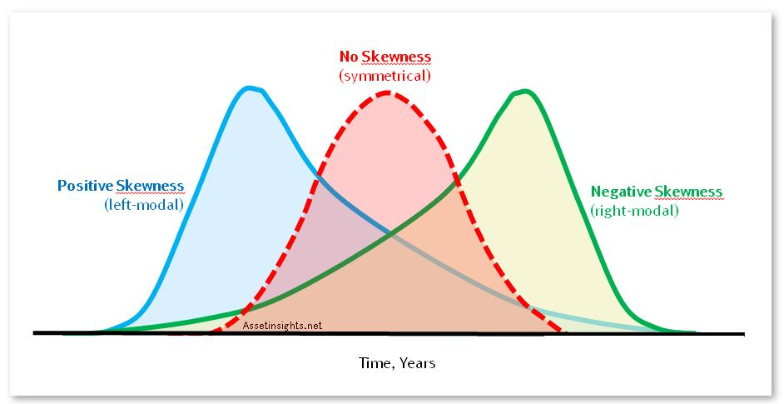

Slide 28
Κανονικές κατανομές με την ίδια τυπική απόκλιση (αλλά διαφορετικές μέσες τιμές)
μ=1, σ=1
μ=2, σ=1
μ=2.5, σ=1
1
2
2.5
x

Slide 29
Κανονικές κατανομές με την ίδια μέση τιμή (αλλά διαφορετικές τυπικές αποκλίσεις)
μ=3, σ=1
μ=3, σ=2
μ=3, σ=4
3
x

Slide 30
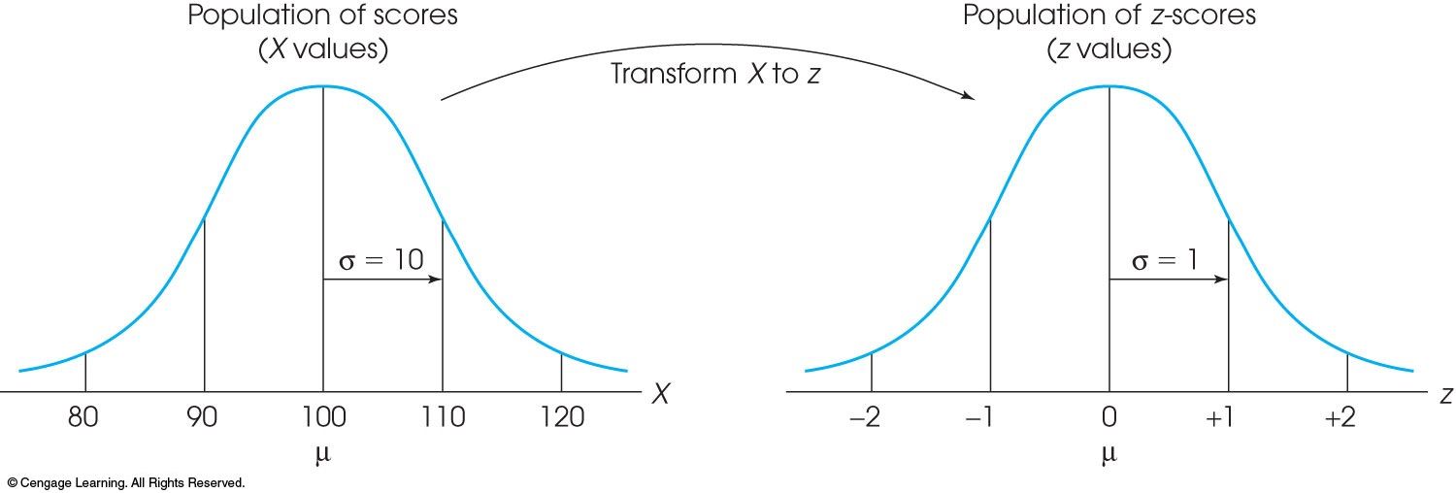
Τιμές x
Τιμές z
Μετατροπή
Notes:
FIGURE 5.5 An entire population of scores is transformed into z-scores. The transformation does not change the shape of the population, but the mean is transformed into a value of 0 and the standard deviation is transformed to a value of 1.

Slide 31
Εξίσωση των τιμών z
Στον αριθμητή βρίσκονται οι αποκλίσεις
Ο παρονομαστής κάνει τις αποκλίσεις σε τιμές τυπικής απόκλισης
Notes:
Remember that z-scores identify a specific location of a score in terms of deviations from the mean and relative to the standard deviation.

Slide 32
Το σκορ από μια τιμή z
Και έχουμε ότι:
Λύνουμε ως προς X και βλέπουμε πως…
Το σκορ είναι ο μέσος όρος συν ή πλην την τιμή z πολλαπλασιασμένη με την τυπική απόκλιση
Notes:
Equations 5.1 and 5.2.

Slide 33
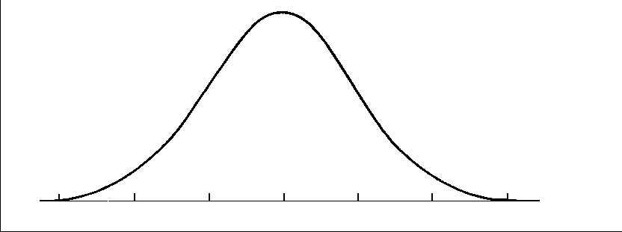
Κάναμε ένα τεστ. Η βαθμολογία έχει μέσο όρο 85 και τυπική απόκλιση 3.
Παρουσιάστε το στην κανονική κατανομή
Τι ποσοστό αναμένουμε μεταξύ 82 και 88;

Slide 34
Το 95 % των μαθητών είναι μεταξύ 1,10 μ. και 1,70 μ.
Ποιος είναι ο μέσος όρος και η τυπική απόκλιση;

Slide 35
Το ύψος 250 φοιτητριών έχει μέσο όρο 1,68 μ. και τυπική απόκλιση 0,06 μ.
Παρουσιάστε το σε μια κανονική κατανομή
Βρείτε την πιθανότητα μια γυναίκα να έχει ύψος μεταξύ 1,56 μ. and 1,74 μ.

Slide 36
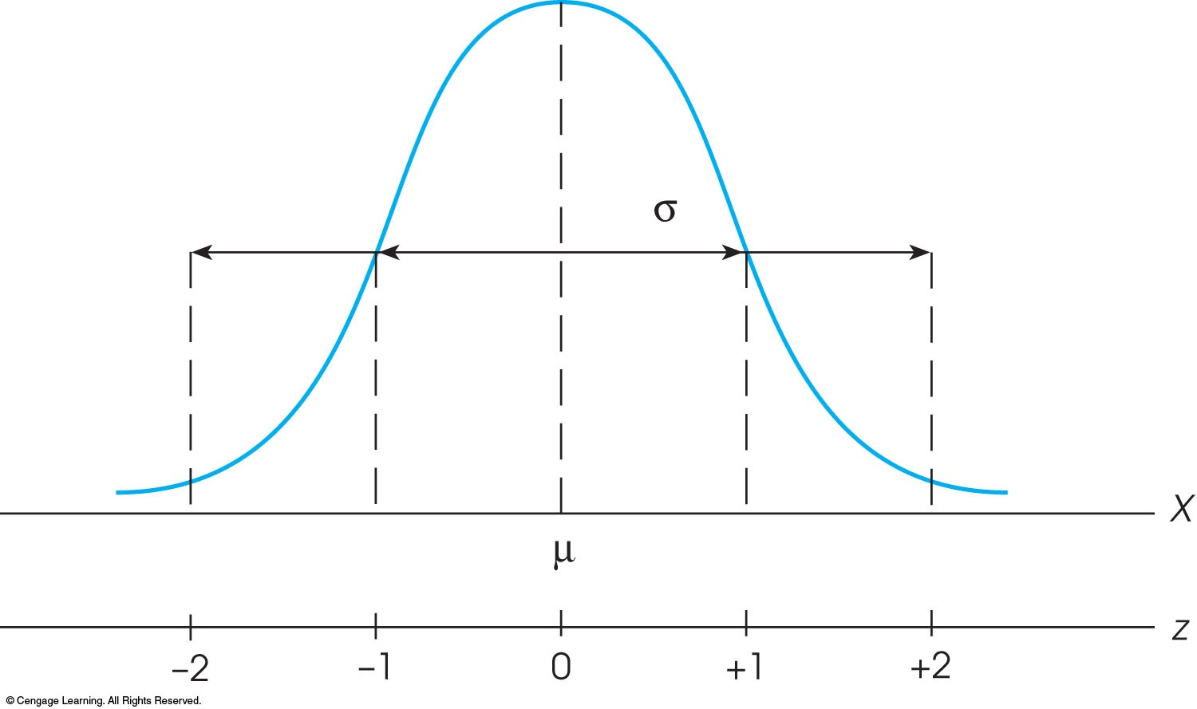
Notes:
FIGURE 5.2 The relationship between z-score values and locations in a population distribution.

Slide 37
Οι τιμές z μας λένε την θέση
Το πρόσημο μας λέει αν η τιμή είναι πάνω ή κάτω από τον μέσο όρο
Ο αριθμός μας λέει την απόσταση από τον μέσο όρο με μονάδα μέτρησης την τυπική απόκλιση

Slide 38
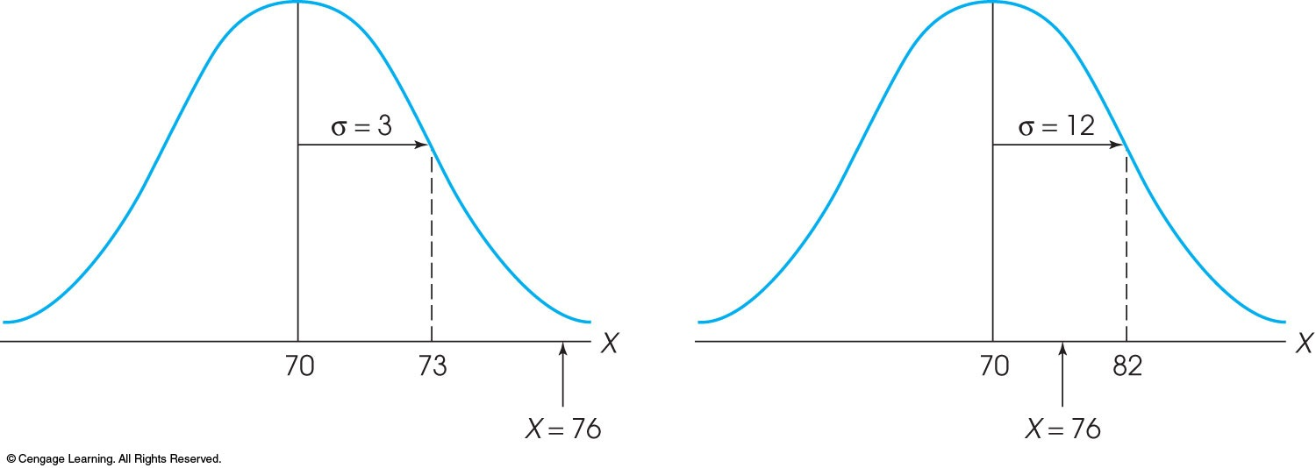
Παράδειγμα: αποτελέσματα εξετάσεων
Notes:
FIGURE 5.1 Two distributions of exam scores. For both distributions, μ = 70, but for one distribution, σ = 3 and for the other, σ = 12. The relative position of X = 76 is very different for the two distributions.

Slide 39
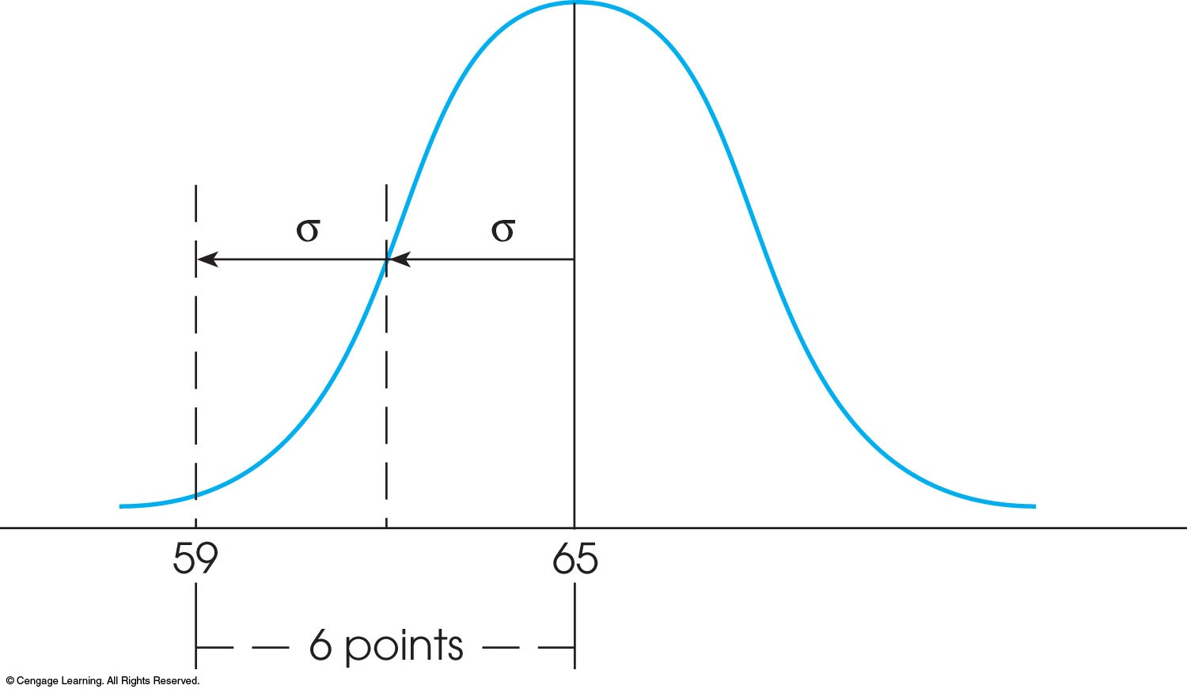
μονάδες
Notes:
FIGURE 5.3 A visual presentation of the question in Example 5.4. If 2 standard deviations correspond to a 6-point distance, then one standard deviation must equal 3 points.

Slide 40
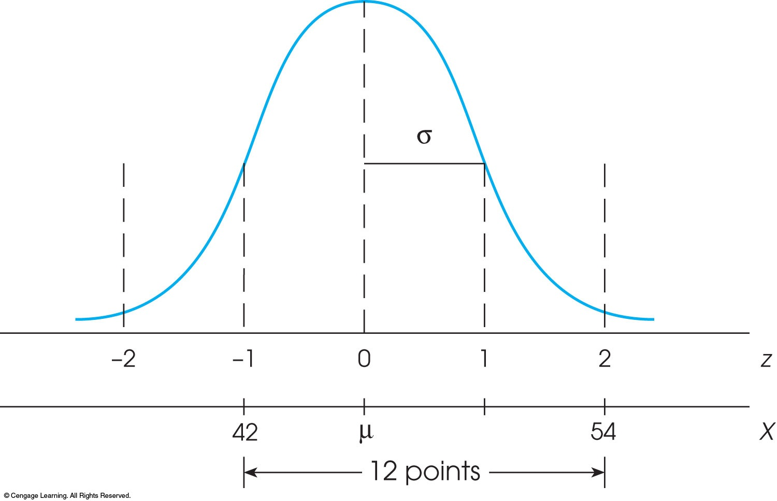
μονάδες
Notes:
FIGURE 5.4 A visual presentation of the question in Example 5.6. The 12-point distance from 42 to 54 corresponds to 3 standard deviations. Therefore, the standard deviation must be σ = 4. Also, the score X = 42 is below the mean by one standard deviation, so the mean must be μ = 46.

Slide 41
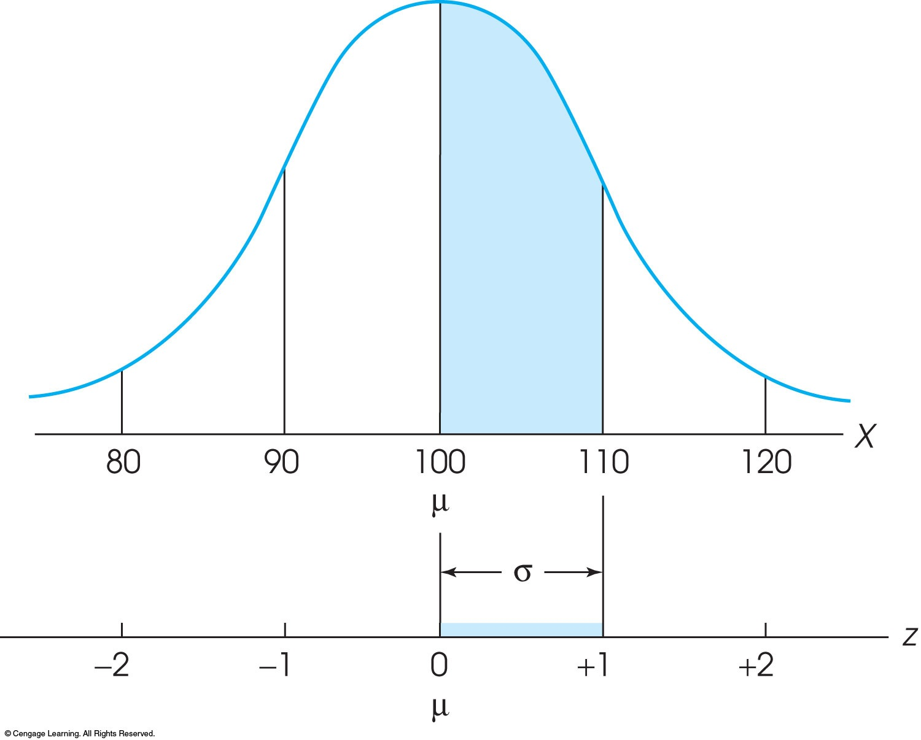
Notes:
FIGURE 5.6 Following a z-score transformation, the X-axis is relabeled in z-score units. The distance that is equivalent to 1 standard deviation of the X-axis (σ = 10 points in this example) corresponds to 1 point on the z-score scale

Slide 42
Τυποποίηση μιας κατανομής
Κάθε τιμή X μπορεί να μετατραπεί σε τιμή z
Χαρακτηριστικά της τιμής z
Είναι ίδια με την αρχική
Ο μέσος όρος των τιμών z είναι πάντα 0 (μηδέν).
Η τυπική απόκλιση είναι πάντα ίση με 1.
Η κατανομή των τιμών z ονομάζεται «τυπική κανονική κατανομή»

Slide 43
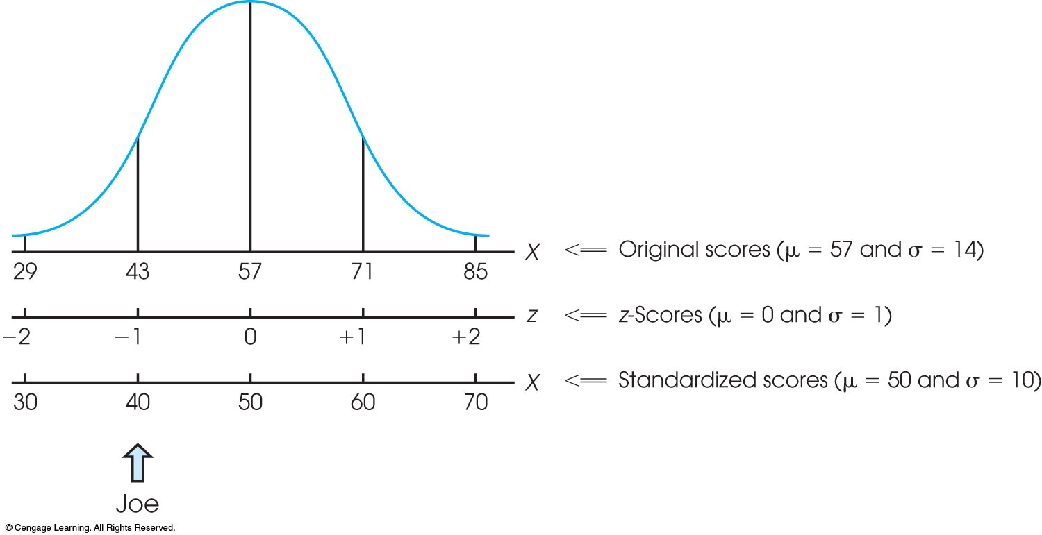
Αρχικές τιμές
και
και
Τυπικές τιμές
και
Όνομα
Notes:
FIGURE 5.8 The distribution of exam scores from Example 5.7. The original distribution was standardized to produce a new distribution with μ = 50 and σ = 10. Note that each individual is identified by an original score, a z-score, and a new, standardized score. For example, Joe has an original score of 43, a z-score of -1.00, and a standardized score of 40.

Slide 44
Χρήση των τιμών z για συγκρίσεις
Οι τιμές z είναι συγκρίσιμες μεταξύ τους
Σκορ από διαφορετικές κατανομές μπορούν να μετατραπούν σε τιμές z (z scores)
Μέσω των z-scores (τυπικές κανονικές τιμές) μπορούμε να συγκρίνουμε σκορ από διαφορετικές κατανομές επειδή αυτές έχουν μετατραπεί στην ίδια κλίμακα

Slide 45
Η διαδικασία της τυποποίησης χρησιμοποιείται ευρέως
Τα σκορ SAT έχει μ = 500 και σ = 100
Το IQ έχει μ = 100 και σ = 15
Η τυποποίηση γίνεται σε δύο στάδια
Οι αρχικές τιμές μετατρέπονται σε τιμές z
Οι τιμές z μετατρέπονται σε νέες τιμές X με τον απαιτούμενο μ και σ

Slide 46
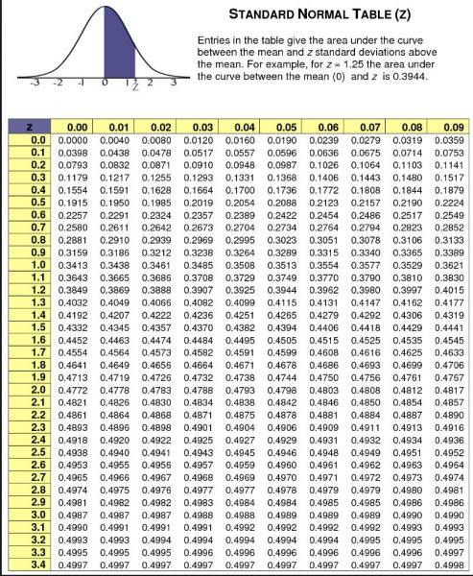

Slide 47
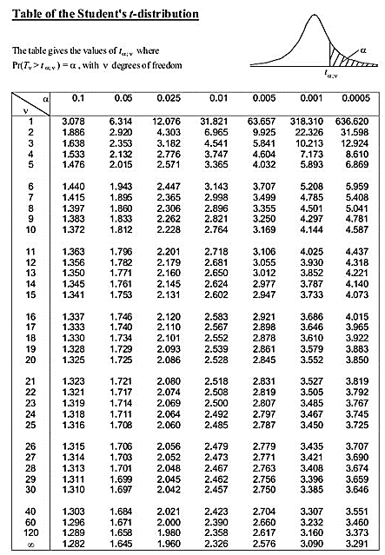

Slide 48
